Slide 1
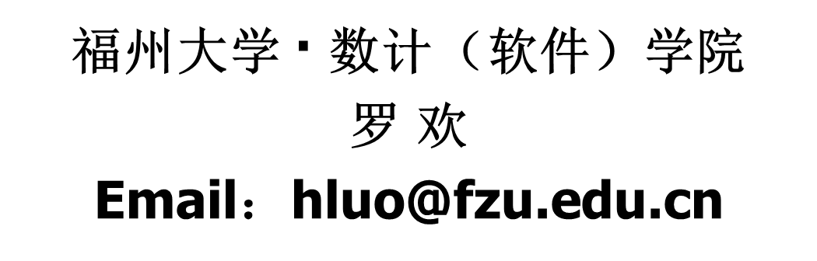
第10章：连接数据库

Slide 2
教学内容
Java中如何进行数据库的连接
如何进行数据库的查询
如何进行数据库的修改

Slide 3
数据库应用开发
作为有效的数据存储和组织管理工具，数据库的应用日益广泛
  目前主流的数据库产品有Oracle、SQL Server、MySQL等多种。
在数据库应用开发中，必不可少的技术：
  SQL语言
  各种数据库访问接口

Slide 4
SQL语言
基本的SQL语句包括对数据库最常用的四大基本操作：
  查询（Select）
  插入（Insert）
  更新（Update）
  删除（Delete）

Slide 5
基本查询：
  SELECT 字段名 FROM 数据表
  例：SELECT * FROM grade
条件查询：
  SELECT字段名 FROM数据表 WHERE 筛选条件
  例： SELECT * FROM grade WHERE数学>60

Slide 6
结果排序：
  SELECT字段名 FROM 数据表 ORDER BY 字段名
  例：SELECT * FROM grade ORDER BY数学
  从grade表中取出所有字段，并按数学成绩排序。

Slide 7
删除数据记录
  DELETE FROM 数据表 WHERE 条件
  例：DELETE FROM grade WHERE数学=0
更新数据记录
  UPDATE 数据表 SET 字段值=新值 WHERE条件
  例：UPDATE grade SET 数学=数学+10

Slide 8
添加数据记录
  INSERT INTO 数据表VALUES （字段新值）
  INSERT INTO 数据表（字段一，字段二，……） VALUES （字段新值）
  例：INSERT INTO grade(学号, 姓名, 数学) VALUES (1234, ‘周中’,70)

Slide 9
数据库访问接口
要通过java程序访问数据库中的内容，必须使用数据库访问接口。
  一组类/接口， 完成数据库连接、处理查询请求，处理返回结果等工作。
  例如：JDBC

Slide 10
JDBC 简介
JDBC(Java DataBase Connection，Java数据库连接)由一组用Java语言编写的类和接口组成。
JDBC为使用数据库及其工具的开发人员提供了一个标准的API，使其能够用Java API来编写数据库应用程序。
通过使用JDBC，开发人员可以很方便地将SQL语句传送给几乎任何一种数据库。

Slide 11
JDBC封装了与数据库服务器通信的细节，其作用概括起来有如下3个方面：
  建立与数据库的连接
  向数据库发起查询请求
  处理数据库返回结果

Slide 12
JDBC体系结构
JDBC的实现包括3个部分：
  JDBC驱动程序管理器：
    Java.sql.DriverManager类，由Sun公司提供，负责注册特定驱动程序，以及建立与数据库之间的连接。
  JDBC驱动程序API:
    由Sun公司制定，其中最主要的接口是：java.sql.Driver接口
    屏蔽不同的数据库驱动程序之间的差别，提供程序员标准的纯java数据库设计接口，为java程序访问数据库提供支持。

Slide 13
  JDBC Driver(驱动程序)：
    由数据库供应商或其他第三方工具提供商创建，JDBC driver实现了JDBC驱动器API，负责与特定的数据库连接。

Slide 14
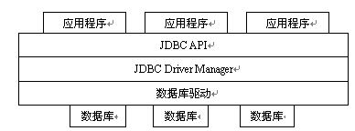
JDBC体系结构

Slide 15
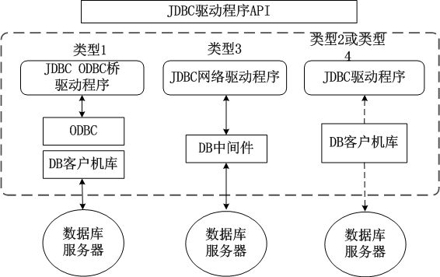

Slide 16
在JDBC应用程序中会使用到主要接口：
接口 | 作用
java.sql.DriverManager | 处理驱动程序的加载和建立新数据库连接
java.sql.Connection | 处理与特定数据库的连接
java.sql.Statement | 在指定连接中处理SQL语句
java.sql.ResultSet | 处理数据库操作结果集

Slide 17
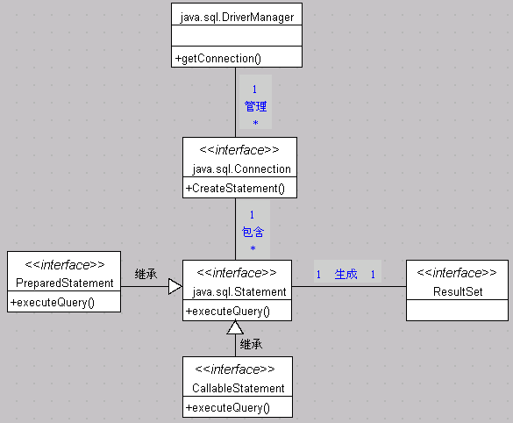

Slide 18
JDBC连接MySQL示例
下载并安装MySQL。
在MySQL中创建示例数据库。
下载MySQL Connector/J，并将其解压到适合的位置。
写作java程序，并在工程文件中添加mysql-connector-java-x.x.x为external Jars

Slide 19
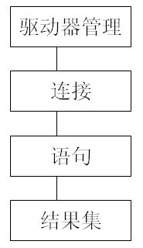
JDBC应用程序模型
（1）登记并加载JDBC驱动
（2）建立与SQL数据库的连接
（3）传送一个SQL查询
（4）获得结果

Slide 20
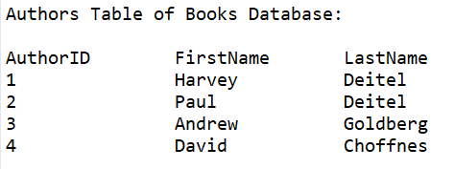
程序示例：DisplayAuthors

Slide 21
static final String DATABASE_URL = "jdbc:mysql://localhost/books";
  定义数据库URL
  数据库URL提供了一种标识数据库的方法，可以使用相应的驱动程序识别该数据库，并与之建立连接。

Slide 22
数据库URL
JDBC URL标准语法：
  jdbc:<subprotocol>:<subname>
  jdbc协议：JDBC URL中的协议总是jdbc。
  子协议：驱动程序名或连接机制的名称。
  子名称：数据库的唯一标识符。

Slide 23
常见数据库JDBC URL格式
  jdbc:mysql://<host>:<port>/<database_name>
    jdbc:mysql://localhost/books
  jdbc:oracle:thin:@//<host>:<port>/ServiceName
  jdbc:oracle:thin:@<host>:<port>:<SID>
    jdbc:oracle:thin:@localhost:1521:ORCL
  jdbc:microsoft:sqlserver://<server_name>:<port>
  jdbc:db2://<host>[:<port>]/<database_name>

Slide 24
connection = DriverManager.getConnection( DATABASE_URL, “deitel", “deitel" );
  初始化连接，程序会连接到URL所标识的数据库。

Slide 25
DriverManager
是java.sql包中用于数据库驱动程序管理的类，作用于用户和驱动程序之间。
它跟踪可用的驱动程序，并在数据库和相应的驱动程序之间建立连接，也处理诸如驱动程序登录时间限制及登录和跟踪消息的显示等事务。
一般的应用程序只使用它的getConnection()方法，用来建立与数据库的连接。

Slide 26
static Connection getConnection(String url, String username, String password)
  通过指定数据库的URL、用户名、密码，创建数据库连接。
  例如：connection = DriverManager.getConnection( DATABASE_URL, “deitel", “deitel" );

Slide 27
该方法的执行过程如下：
  首先解析JDBC URL，然后搜寻系统内所有已注册的JDBC驱动程序，直到找到符合JDBC URL设定的通讯协议为止。
  如果寻找到符合的JDBC驱动程序，则DriverManager就建立新的数据库连接，返回一个可用 的Connetion对象；否则就返回一个null，然后继续查询其他驱动程序。
  如果最后无法找到适当的JDBC驱动程序，以至于无法顺利建立数据库连接，Java应用程序将抛出一个SQLException异常。

Slide 28
Connection
Connection是用来表示数据库连接的对象，对数据库的一切操作都是在这个连接基础上进行的。
Connection类的主要方法 ：

Slide 29
Connection主要方法
方法名称 | 方法说明
Statement createStatement( ) | 创建用于执行SQL语句的Statement对象
DatabaseMetaData getMetaData( ) | 返回用于确定数据库特性的DatabaseMetaData对象
PreparedStatement prepareStatement(String sql) | 创建PrepareStatement对象
boolean getAutoCommit( ) | 返回Connection对象的Auto-Commit状态

Slide 30
void setAutoCommit(boolean AutoCommit) | 设定Connection对象的Auto-Commit状态
void commit( ) | 确定执行对数据库的插入、删除与修改记录的操作
void rollback( ) | 取消执行对数据库的插入、删除与修改记录操作
void close( ) | 结束Connection对象对数据库的连接
boolean isClose( ) | 测试是否已经关闭Connection对象对数据库的连接

Slide 31
Statement
Java所有SQL语句都是通过Statement对象实现的。
Statement是在已经建立连接的基础上向数据库发送SQL语句的对象。

Slide 32
Statement对象的建立
Statement stmt= con.createStatement();
  通过Connection对象的createStatement方法建立Statement对象。
public Statement createStatement(int resultSetType, int resultSetConcurrency) throws SQLException
  可建立可滚动的记录集的Statement对象

Slide 33
resultSet = statement.executeQuery("SELECT authorID, firstName, lastName FROM authors" );
  使用Statement对象的executeQuery方法提交查询。

Slide 34
Statement对象提供了三种执行SQL语句的方法：
ResultSet executeQuery(String sql)：
  执行SELECT语句，返回一个结果集。
int executeUpdate(String sql)：
  执行update、insert、delete 等不需要返回结果集的SQL语句。
  它返回一个整数，表示执行SQL语句影响的数据行数。

Slide 35
boolean execute(String sql)：用于执行多个结果集、多个更新结果（或者两者都有）的SQL语句。

Slide 36
resultSet = statement.executeQuery("SELECT authorID, firstName, lastName FROM authors" );
  executeQuery方法返回一个实现了ResultSet接口的对象。

Slide 37
ResultSet
ResultSet对象实际上是一个由查询结果数据构成的表，内容是SQL查询返回的数据，由满足条件的所有行组成。
ResultSet维护一个指向当前数据行的游标，每次调用ResultSet.next()方法，游标下移一行。

Slide 38
处理ResultSet时，可使用特定的java类型提取ResultSet的每个列。
获取列值的getXXX()方法：
  列名或列号可以用于标识要从中获取数据的列。例如：
  String s=rs.getString(“name”);
  String s=rs.getString(2);
  注：列从左至右，从1开始编号。使用列号效率高些。

Slide 39
注意：
对一个Statement对象，一次只能打开一个ResultSet对象。
当Statement返回新的ResultSet时，它会关闭前一个ResultSet。
为了同时使用多个ResultSet，必须为不同的Statement对象返回这些ResultSet。

Slide 40
ResultSetMetaData metaData = resultSet.getMetaData();
int numberOfColumns = metaData.getColumnCount();
  ResultSetMetaData对象获得ResultSet的元数据。

Slide 41
MetaData
DatabaseMetadata和ResultSetMetaData接口
  分别表示关于数据库，查询结果集的元数据信息。
  元数据可以提供数据库结构和表的详细信息。

Slide 42
DatabaseMetaData接口主要包括以下方法：
  getTables(……)：返回数据库中符合参数给定条件的所有表。
  getJDBCMajorVersion()/getJDBCMinorVersion()：获取此次驱动程序的主/次版本号。
  getMaxConnections()：返回int类型的数值，表示数据库允许同时建立的连接的最大数目。

Slide 43
  ResultSetMetaData类，可用于获得关于ResultSet列的类型和属性信息的对象。
具有以下方法：
  getColumnCount(): 返回结果集包含的列数
  getColumnLabel(int i): 返回结果集中第i列的字段名
  getColumnType(int i):返回结果集中第i列的字段的SQL类型。

Slide 44
程序示例：DisplayQueryResults
  对books数据库，用户输入查询，程序能将查询的结果显示在JTable中。
  程序利用TableModel对象来向JTable提供ResultSet数据。

Slide 45
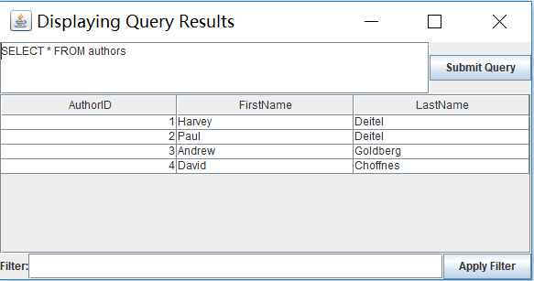

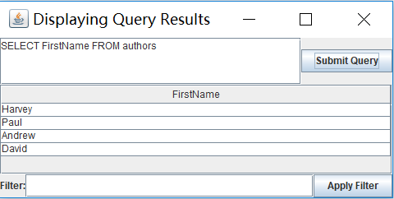

Slide 46
JTable
JTable类（表格）为显示大块数据提供了一种简单的机制，
JTabel常用的构造函数：
  JTable()
    建立一个新的JTable，并使用系统默认的Model.
  JTable(int numRows,int numColumns)
    建立一个具有numRows行，numColumns列的空表格，使用的是DefaultTableModel.

Slide 47
  JTable(Object[][] rowData,Object[][] columnNames):
    建立一个显示二维数组数据的表格，且可以显示列的名称。
  JTable(TableModel dm)
    建立一个Jtable，有默认的字段模式以及选择模式，并设置数据模式。
  JTable(TableModel dm,TableColumnModel cm)
    建立一个Jtable，设置数据模式与字段模式，并有默认的选择模式。

Slide 48
  JTable(TableModel dm,TableColumnModel cm,ListSelectionModel sm)
    建立一个JTable,设置数据模式、字段模式、与选择模式。
  JTable(Vector rowData,Vector columnNames)
    建立一个以Vector为输入来源的数据表格，可显示行的名称。

Slide 49

在具体的应用中，要让JTable显示自定义的数据，就必须定制JTable对象所要使用的javax.swing.table.TableModel对象。
JTable只是一个界面，主要负责显示功能，关于数据提供和数据操作的实现，都是由JTable对象自身的TableModel对象所负责的；
当JTable对象界面的数据被改动时，JTable会自动调用自己模型中的方法将改动反映到模型中。

Slide 50
TableModel本身是一个接口，Java提供了两个类分别实现了TableModel：
  AbstractTableModel抽象类：实现了大部份的TableModel方法,让用户可以很有弹性地构
  造自己的表格模式
  DefaultTableModel实体类：是java默认的表格模式

Slide 51
public class ResultSetTableModel extends AbstractTableModel
  AbstractTableModel实现了TableModel接口。并提供了相关方法的默认实现。

Slide 52
JTable resultTable = new JTable( tableModel );
  将ResultSetTableModel对象传递给JTable构造函数，将JTable注册成ResultSetTableModel产生的TableModeEvent的监听器。

Slide 53
statement = connection.createStatement(ResultSet.TYPE_SCROLL_INSENSITIVE, ResultSet.CONCUR_READ_ONLY );
  蓝色部分指定了结果集的类型，其游标能在两个方向滚动。
  绿色部分指明结果集的并发性，即ResultSet是否能通过ResultSet的那些更新方法进行更新，对ResultSet的更改是否会反映在数据库中。
  READ_ONLY表示对ResultSet内容的更改不会通过更新方法反映在数据库中。

Slide 54
fireTableStructureChanged();
  该方法通知使用这个ResultSetTableModel对象作为模型的JTable，模型的结果改变了。这会导致JTable用新的ResultSet数据重新填充它的行和列。
  AbstractTableModel中有多个通知JTable，其模型数据/结构改变的fireXXX()方法。

Slide 55
final TableRowSorter< TableModel > sorter = new TableRowSorter< TableModel >( tableModel );
  javaSE6中，JTable允许用户按特定列中的数据排列行（当用户单击表头时，行自动按列中值的升序或降序排列）。
  使用TableRowSorter定义一个对象，它使用ResultSetTableModel来排序显示查询结果。

Slide 56
resultTable.setRowSorter( sorter );
  为JTable指定TableSorter。
  当用户单击JTable中特定列的标题时，TableSorter会与底层TableModel交互，依据这个列的数据重新排列行。

Slide 57
sorter.setRowFilter( null );
sorter.setRowFilter( RowFilter.regexFilter( text ) );
  设置过滤器，依据用户输入指定过滤器。
  RowFilter为创建过滤器提供了几个方法，可参看API doc。
  一旦设置了过滤器，显示在JTable中的数据就会基于过滤后的TableModel进行更新。

Slide 58
ResultSet在数据操作过程中要始终保持数据库的连接，使得JDBC在某些场合使用上存在一些性能问题。
而在微软平台的ADO技术中早就存在各种断开连接的数据操作对象。为此，JDBC3.0提出了RowSet接口，旨在定义断开连接的数据集以及提供类似ADO的编程接口来操作数据库。
从JDK5.0开始，RowSet得到全面强化，javax.sql.rowset包中提供了若干RowSet子接口，并都提供了标准实现。

Slide 59
RowSet接口
在前面的例子中，查询数据库的方法是显式地建立与数据库的连接、为查询数据库准备Statement，然后执行查询。
如使用RowSet接口，可自动配置数据库连接，并准备好查询语句。
该接口继承自ResultSet接口，并定义了一些set和get方法，使用户能指定或获得连接建立所需的属性。

Slide 60
RowSetFactory
在JDK1.6及以前的版本中，如果要使用JdbcRowSet，则必须使用JdbcRowSetImpl的构造器来构造对象，但是在编译的时候会有警告，因为JdbcRowSetImpl是内部专用的API，在未来版本可能会删除。
这种获取JdbcRowSet的方式是不推荐的，因为使用内部API，在将来的版本中可能不兼容，而且这样的程序直接与具体的实现类JdbcRowSetImpl耦合，不利于维护和升级。

Slide 61
在JDK1.7中，这个问题得到了改善。JDK1.7引入了RowSetFactory和RowSetProvider接口，
  RowSetProvider负责创建RowSetFactory。
  RowSetFactory则可以通过以下方法创建RowSet实例：
    createCachedRowSet()
    createFilteredRowSet()
    createJdbcRowSet()
    createJoinRowSet()
    createWebRowSet()
通过RowSetFactory，程序就可以与RowSet的实现类分离，避免了直接使用具体的实现类JdbcRowSetImpl。

Slide 62
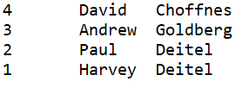
程序示例： RowSetFactoryTest

Slide 63
  JdbcRowSet是一个连接的RowSet，它充当RowSet的包装器，使用户能滚动并更新ResultSet中的行。
  对于不支持可滚动的ResultSet的那些驱动器，RowSet能提供滚动能力。

Slide 64
jdbcRs.execute()
  JdbcRowSet的execute方法会执行4个动作：
  建立与数据库的连接，
  准备查询语句，
  执行查询语句，
  并保持由查询返回的ResultSet。

Slide 65
PreparedStatement接口
PreparedStatement接口是Statement接口的扩展，代表了一条已编译的SQL语句。
已编译语句的含义是：
  SQL语句传送给RDBMS，在这里被编译、优化与缓存。
  每次执行时，驱动程序只向数据库发送执行语句编号和要用到的具体参数，语句不需要在每次执行时由数据库编译与优化，所以语句重复执行的整体性能被大大提高了。

Slide 66
PreparedStatement对比Statement
PreparedStatement接口使用户能够创建编译过的SQL语句，它的执行比Statement对象更有效率。
PreparedStatement接口继承自Statement，但增加处理参数的方法，使用比Statement对象更灵活。
  为每种支持的SQL类型都提供了set方法，可方便设置数据库中的参数。

Slide 67
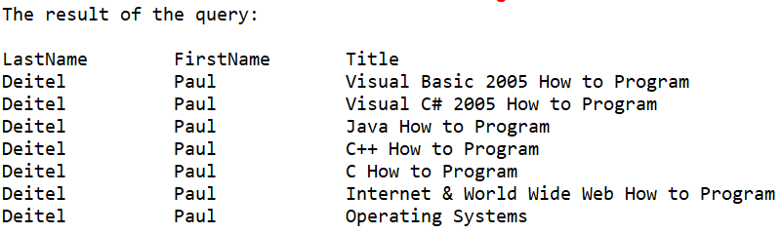
程序示例：
PreparedStatementTest
  演示PreparedStatement的使用。

Slide 68
AddressBookDisplay
  地址簿程序，是用户能浏览已有的地址簿信息、添加新的地址簿和用指定的姓氏搜索相关信息。
  需设置好相应的address数据库。

Slide 69
